Slide 1

BÀI 7 OXYGEN- KHÔNG KHÍ

Slide 2
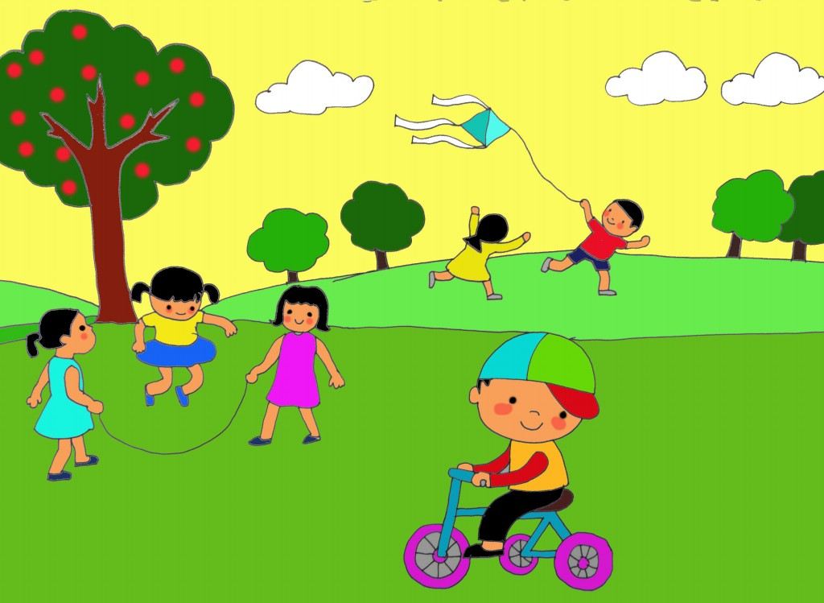

Tôi là ai ?
2
4
3
1
Mọi sinh vật sống đều cần đến tôi

Slide 3
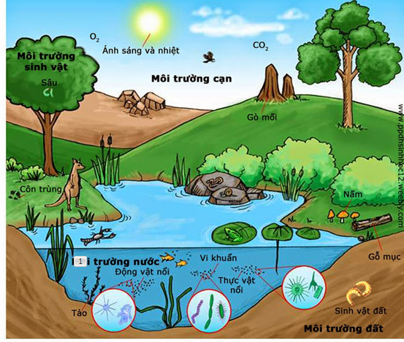
Tôi là ai ?
2
Tôi có mặt ở khắp mọi nơi trên trái đất.

Slide 4
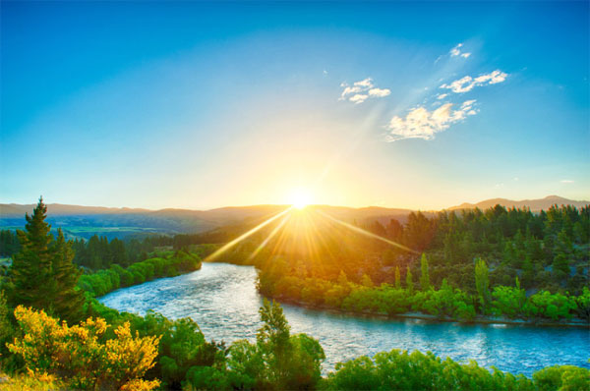
Tôi là ai ?
3
Tôi là một thành phần của không khí.

Slide 5
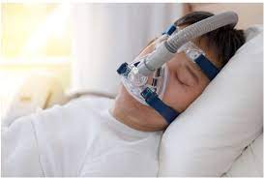
Tôi là ai ?
4
Các bệnh nhân khó thở không thể thiếu tôi.

Slide 6
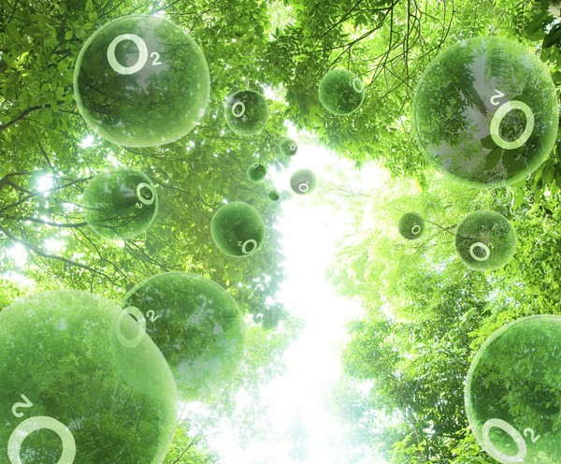
OXYGEN
1
Mọi sinh vật sống đều cần đến tôi
2
Tôi có mặt ở khắp mọi nơi trên trái đất.
3
Tôi là một thành phần của không khí.
4
Các bệnh nhân khó thở không thể thiếu tôi.

Slide 7
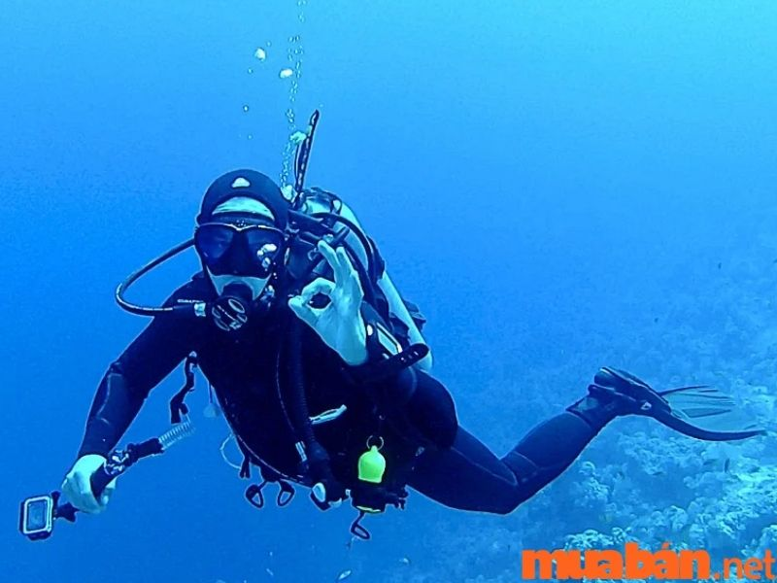
1. Người thợ lặn treo bình khí gì khi lặn xuống biển?
2. Vì sao oxygen được sử dụng trong bình khí của người thợ lặn?
3. Các em hãy tìm ví dụ khác cần phải sử dụng khí oxygen có trong thực tế cuộc sống?

Slide 8

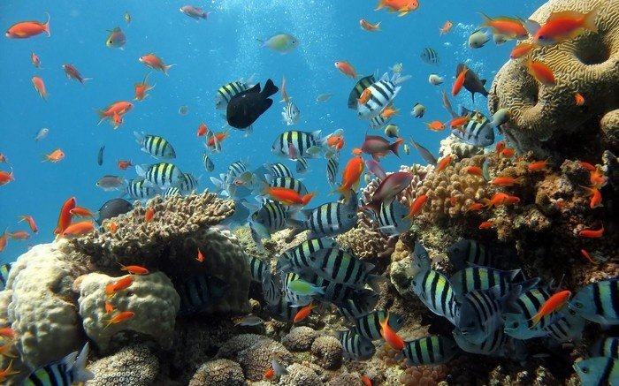
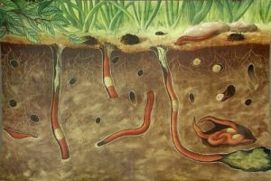
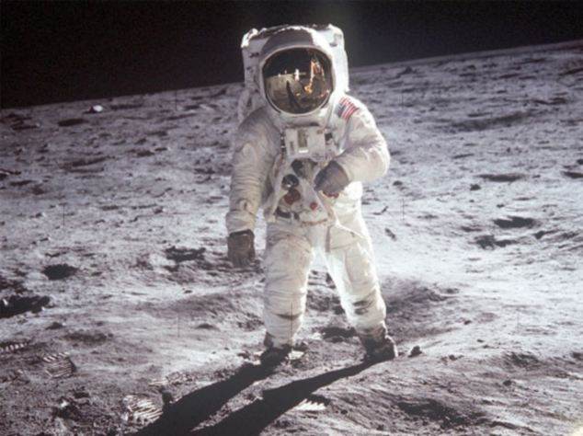
Oxygen có ở đâu?
x
Môi trường không khí.
x
Môi trường trong nước.
x
Môi trường trong đất.
Mặt trăng.

Slide 9
Xung quanh chúng ta là không khí, chúng ta đang hít thở không khí và trong không khí có oxygen. Hãy nêu tất cả những điều em biết về oxygen?
I. Tìm hiểu oxygen
1. Tính chất vật lí
- Là chất không màu, không mùi, không vị và ít tan trong nước.

Slide 10
1. Tính chất vật lí
- Là chất không màu, không mùi, không vị và ít tan trong nước.
2. Vai trò của oxygen
- Nhờ tính chất dễ nến, khí oxygen được nén vào những bình chứa khí đặc biệt cùng một số khí khác, để phục vụ nhiều mục đích khác nhau: trong y tế, chinh phục độ cao hay khám phá đại dương.

Slide 11
HS hoạt động theo nhóm làm thí nghiệm chứng minh oxygen duy trì sự cháy và điều kiện cung cấp nhiệt ban đầu cho sự cháy (sự khơi mào).
Vì sao khi đốt bếp than, bếp lò muốn ngọn lửa cháy to hơn ta thưởng thổi hoặc quạt mạnh vào bếp?

Slide 12
Đến đây chúng ta quay trở lại với câu trả lời của bạn trên hình ở phần mở đầu vào bài trong bình khí của người thợ lặn bình đó có phải chứa khí oxygen hay không? Người ta nạp khí oxygen bằng cách nào?
Yêu cầu HS đọc phần em có biết để hiểu rõ vai trò của oxygen nén.

Slide 13
Oxygen có vai trò quan trọng như vậy nhưng oxygen cũng là một trong những điều kiện để phát sinh ngọn lửa (cháy). Nếu có đám cháy xảy ra cách dập tắt đám cháy như thế nào? HS về nhà đọc và tìm hiểu thêm mục Em có biết và mục Tìm hiểu thêm để biết cách dập tắt các đám cháy.

Slide 14
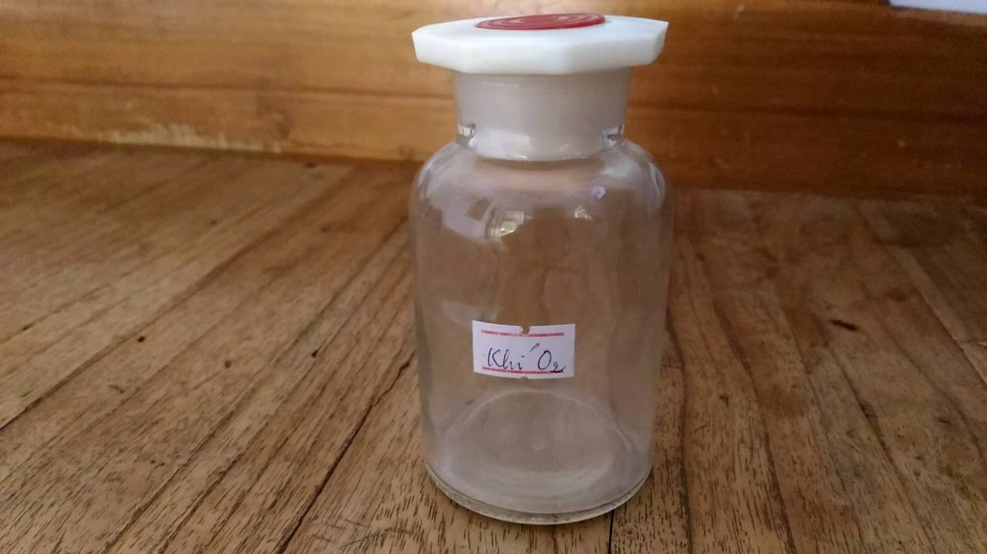
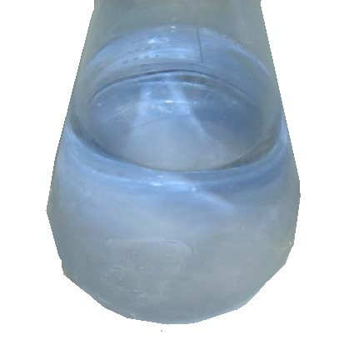
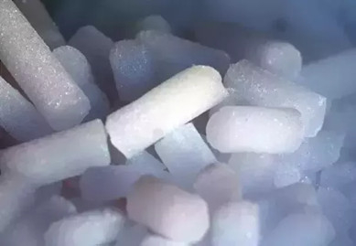
oxygen
Oxygen
ở điều kiện thường
Oxygen lỏng
(-183⁰C)
Oxygen rắn
(- 218⁰C)

Slide 15
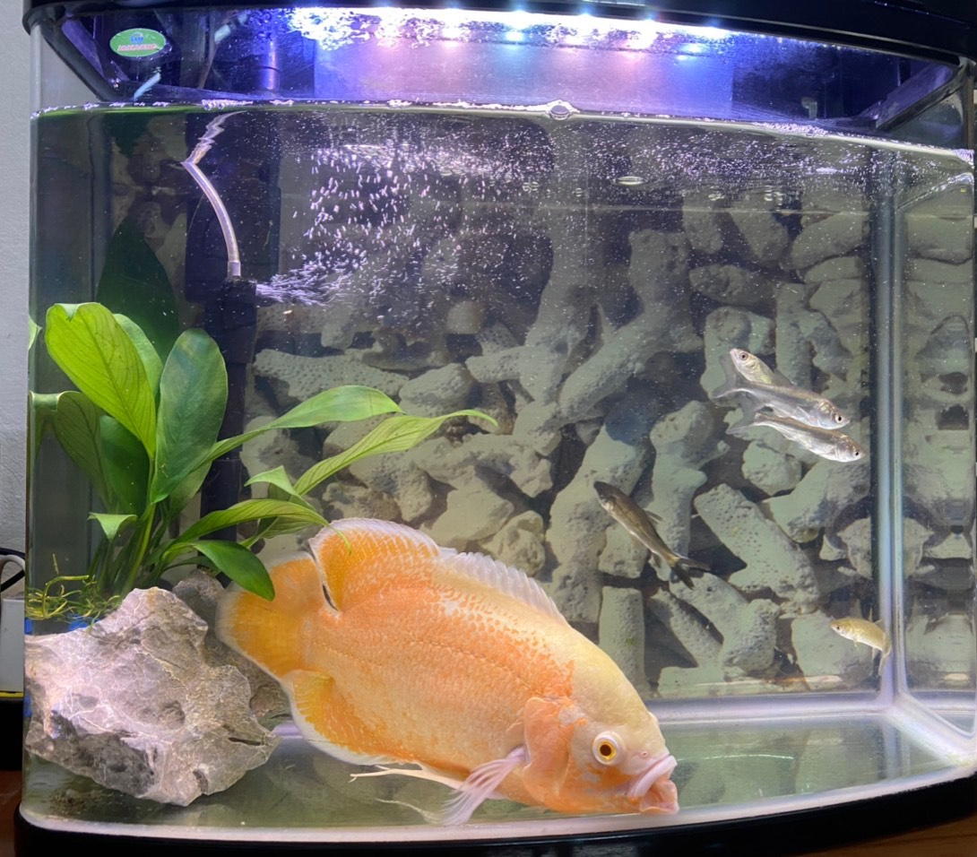

Slide 16

THẢO LUẬN NHÓM
(2HS/ nhóm. Thời gian: 3 phút)
Yêu cầu: HS nghiên cứu thông tin SGK hoàn thành bài tập sau
Điền từ thích hợp vào chỗ trống:
Ở điều kiện thường oxygen có trạng thái……….; ...........màu, ………….trong nước.
Hóa lỏng ở ………⁰C; hóa rắn ở……… ⁰C
Ở trạng thái lỏng, rắn oxygen có màu………….
2) Hãy giải thích vì sao trong những bể cá cảnh người ta phải dùng thêm máy sục không khí?
khí
không
ít tan
-183
-218
xanh nhạt

Slide 17
THẢO LUẬN NHÓM
(2HS/ nhóm. Thời gian: 3 phút)
Yêu cầu: HS nghiên cứu thông tin SGK trả lời câu hỏi
Kể tên các ứng dụng của khí oxygen trong đời sống và trong sản xuất mà em biết?
Nêu một số ví dụ cho thấy vai trò của oxygen đối với sự sống và sự cháy.

Slide 18
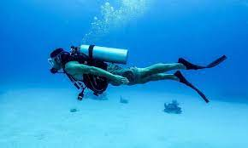

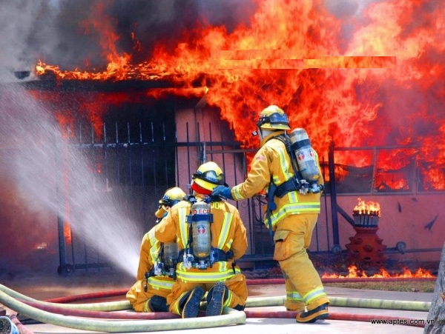
Oxygen dùng cho bệnh nhân bị khó thở
Thợ lặn dùng khí oxi để thở.
Phi công bay cao dùng oxygen nén để thở.
Lính cứu hỏa dùng bình dưỡng khí (chứa khí oxi) khi làm trong môi trường nhiễm khói và khí độc.

Slide 19
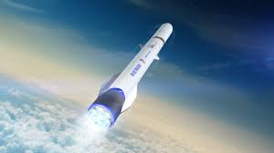
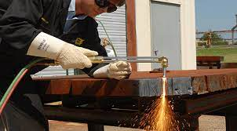
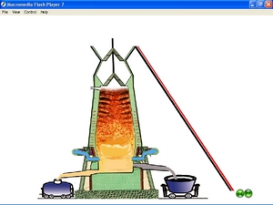
Oxygen lỏng dùng đốt nhiên liệu tên lửa và tàu vũ trụ
Đèn xì oxygen- axetilen
Lò luyện gang dùng không khí giàu oxygen

Slide 20
II. Không khí
1. Thành phần của không khí
Thí nghiệm:

Slide 21
+ Bước 1: Chuẩn bị chậu thuỷ tinh chứa khoảng 1 lít nước. Sau đó cho một vài viên xút (NaOH) hoặc dung dịch NaOH đặc khuấy đều cho xút hoà tan hết tạo thành dung dịch kiềm loãng.
+ Bước 2: Chuẩn bị một mẫu xốp hoặc mẫu gỗ nhỏ, dính cho mẫu nến nhỏ bám trên bề mặt mẫu xốp hoặc mẫu gỗ rồi đặt vào trong chậu thuỷ tinh. Up cộc thuỷ tinh vào và đánh dấu mực nước (trong cốc có thể dùng mẫu dây chun hoặc bút dạ đánh dấu lại).
+ Bước 3: Nhấc cốc ra, châm lửa vào ngọn nến cho cháy sau đó úp nhanh cốc lại.
+ Bước 4: Sau khi nến tắt, quan sát mực nước dâng lên chiếm khoảng bao nhiêu phần cột không khí trong cốc.
- GV yêu cầu HS dựa vào vào hình 7.3 (SGK), nêu thành phần không khí?

Slide 22
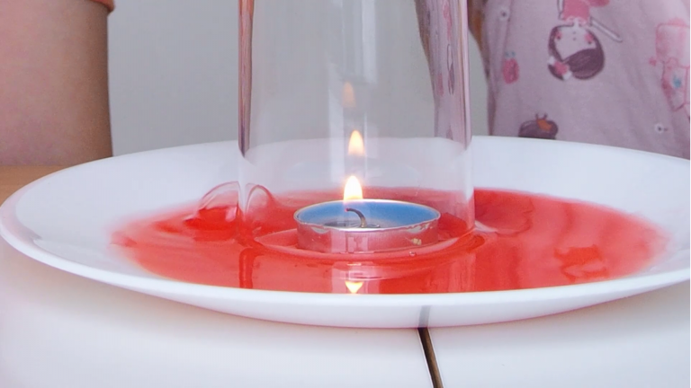
Dự đoán hiện tượng.

Slide 23
(1) Mô tả hiện tượng: Khi châm nến, nến cháy cho đến khi tắt thì thấy mực nước dâng lên chiếm khoảng 1/5 khoảng trống của cốc, từ đó suy ra lượng oxygen khoảng 1/5 thể tích không khí. chiếm
- Khi nến cháy chỉ có oxygen cháy, khi cháy tạo ra khí carbon dioxide, khí này hoà tan trong dung dịch kiềm loãng làm cho thể tích khí trong bình giảm đi, vì vậy nước dâng lên. – Khí oxygen chiếm khoảng 1/5 thể tích tương ứng với 20 %, như vậy oxygen chiếm khoảng 20% thể tích không khí. Lưu ý: HS có thể chưa giải thích được vì sao nước dâng lên, GV có thể đặt thêm câu hỏi và gợi ý cho HS trả lời.
(2) Thành phần không khí về thể tích: oxygen chiếm 21%; nitơ chiếm 78%; còn lại 1% là hơi nước, khí carbon dioxide và các khí khác.

Slide 24
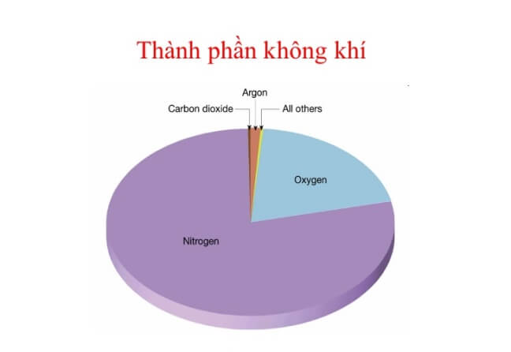
1%
21%
78%

Slide 25
2. Vai trò của không khí đối với tự nhiên
+ Nhóm 1: Quan sát hình 7.4, nêu một số vai trò của không khí đối với tự nhiên?
+ Nhóm 2: Quan sát hình 7.6 cho biết nguồn lây ô nhiễm không khí nào là do tự nhiên, và nguồn nào là do con người gây ra?
+ Nhóm 3: Ô nhiễm không khí đã có những ảnh hưởng như thế nào đến con người và tự nhiên?
+ Nhóm 4: Em hãy nêu một số biện pháp bảo vệ môi trường, góp phần làm giảm thiểu ô nhiễm không khí?

Slide 26
2. Vai trò của không khí đối với tự nhiên
+ Oxygen cần cho sự hô hấp
+ Cacbon dioxide cần cho sự quang hợp.
+ Nito cung cấp một phần dưỡng chất cho sinh vật.
+ Hơi nước điều hòa nhiệt độ, nguồn gốc sinh ra mây, mưa.

Slide 27
3. Sự ô nhiễm của không khí và một số biện pháo bảo vệ…
a. Một số chất và nguồn gây ô nhiễm không khí
+ Một số chất gây ô nhiễm: Cacbon monoxide, cacbon dioxide, sulfur dioxide…
+ Nguồn lây: ô nhiễm tự nhiên, ô nhiễm do con người gây ra.

Slide 28
b. Những ảnh hưởng của ô nhiễm không khí đến con người và tự nhiên.
+ Gây ra một số loại bệnh về đường hô hấp, dị ứng, làm suy giảm khả năng hoạt động thể chất…
+ Gây ra hiện tượng thiên tai hạn hán, băng tan, mưa acid…

Slide 29
c. Biện pháp bảo vệ môi trường không khí
+ Sử dụng năng lượng tái tạo, thân thiện với môi trường.
+ Trồng thêm nhiều cây xanh
+ Sử dụng tiết kiện nước và các năng lượng sạch.
+ Tuyên truyền, nâng cao ý thức của con người…

Slide 30
Phiếu học tập
Nguyên nhân gây ô nhiễm môi trường không khí | Ảnh hưởng của ô nhiễm môi trường không khí | Biện pháp bảo vệ môi trường không khí
Do hoạt động sống của con người : Nấu ăn, đốt rừng, phá rừng, đốt cháy nhiên liệu trong sản xuất công nghiệp - giao thông, sử dụng thuốc trừ sâu,bảo vệ thực vật.thải rác
-Gây bệnh cho người, cây trồng và vật nuôi.
- Phá hủy các công trình xây dựng, kiến trúc văn hóa
- Biến đổi khí hậu.
Tuyên truyền, vận động mọi người:
-Trồng cây xanh.
- Hạn chế thải rác
-Thu gom, phân loại, xử lí rác đúng quy định.
- Tiết kiệm điện và năng lượng

Slide 31
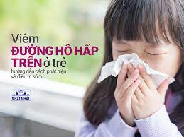
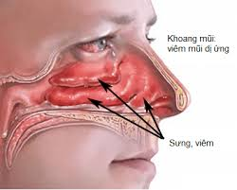
Hậu quả của việc ô nhiễm môi trường
Các bệnh liên quan đến hô hấp
Bệnh viêm mũi dị ứng

Slide 32
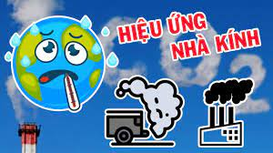
Hậu quả của việc ô nhiễm môi trường không khí
Nếu như chúng ta không ngăn chặn được hiện tượng hiệu ứng nhà kính thì trong vòng 30 năm tới mặt nước biển sẽ dâng lên từ 1,5 – 3,5 m. Điều này sẽ thúc đẩy quá trình nóng lên của Trái Đất diễn ra nhanh chóng. Nhiệt độ trung bình của Trái Đất sẽ tăng khoảng 3,60°C, và mỗi thập kỷ sẽ tăng 0,30°C

